Slide 1
SecureTravel1ng​

Slide 2

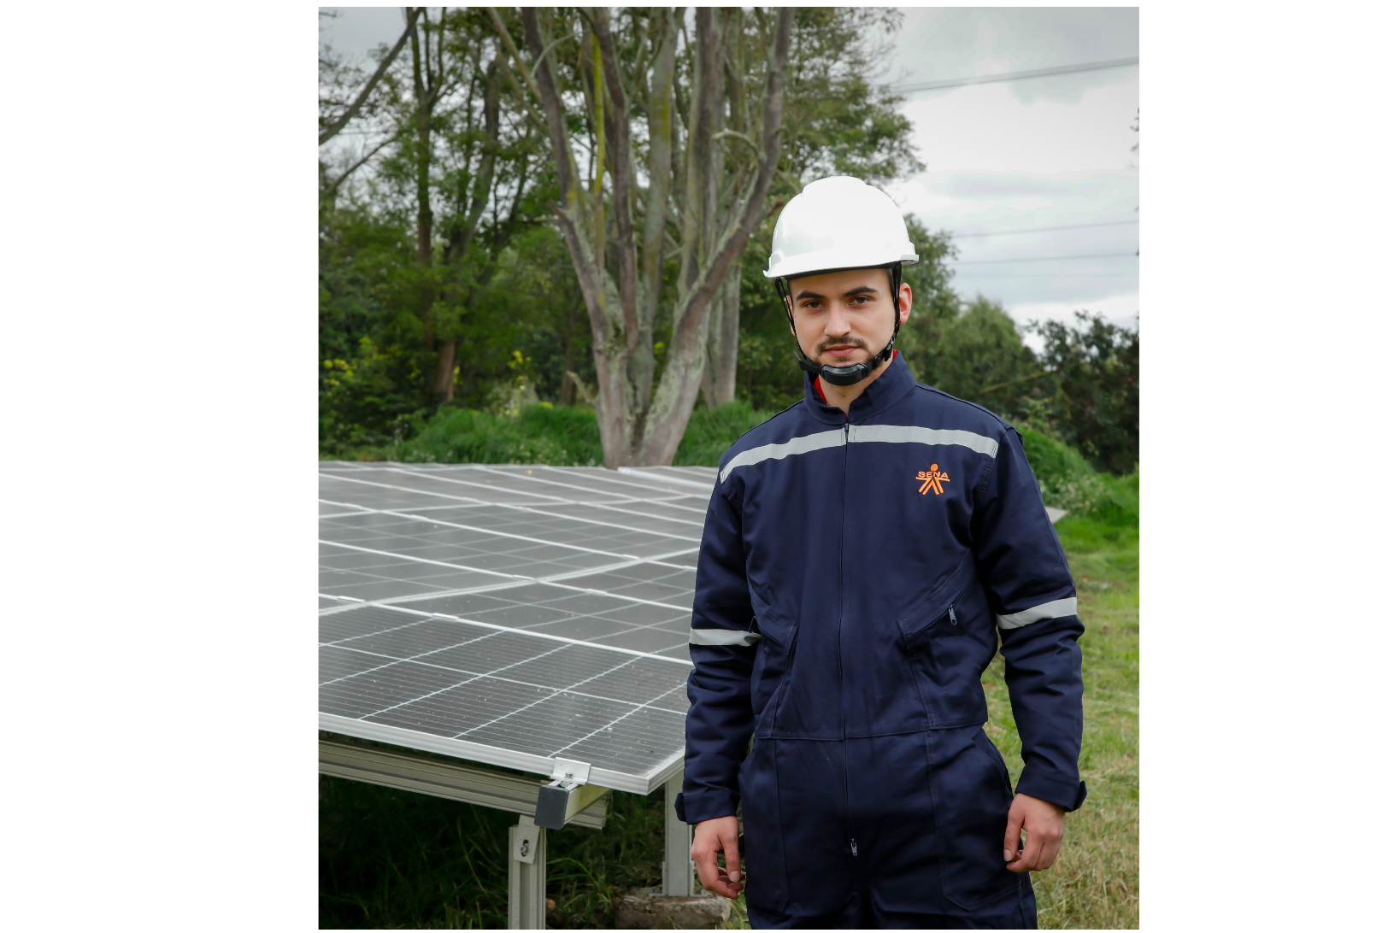
equipo
Brayan Stiven Rico Alvarez
Laura Sofia Diaz Cifuentes
Kevin Esteban Ramos
Luis felipe sanchez Sieraa

Slide 3







TABLA DE
CONTENIDO
Servicio Nacional de Aprendizaje
01
04
Modelo MR
Base de datos DLL UML
02
05
Diagrama de clases
Normalización del Modelo MR
03
06
Conclusiones
Diccionario
06
06

Slide 4

EJEMPLO Titulo 1
Servicio Nacional de Aprendizaje
01
Alcanse Objetivo General

Slide 5

ALCANSE
SecureTravel1ng es una plataforma diseñada para la venta de tickets para vuelos, reservaciones de hoteles, servicios de atención al cliente y sugeridos. La plataforma le permite al usuario realizar reservaciones, compras de servicios y de paquetes turísticos, permitiéndole agregar, eliminar, cancelar, editar y buscar sus compras.

Slide 6

Objetivos generales
Subtítulo
Implementar una plataforma para la agencia de viajes “Caminantes por Colombia” la cual le permita tener mayor presencia en el mercado turístico, mayor visibilidad ante el público, adquirir competitividad en el mercado y posición entre las agencias de viajes.

Slide 7
Objetivos Espesifico
Subtítulo
IDesarrollar un software que cumpla con los estándares estipulados
Implementar un sistema de reservas y pagos seguros
Adaptar la plataforma a distintos dispositivos móviles
Crear una interfaz y contenido visual atractivo.
generar una sección de contacto para el proveedor.

Slide 8
Servicio Nacional de Aprendizaje
02
Modelo MR

Slide 9
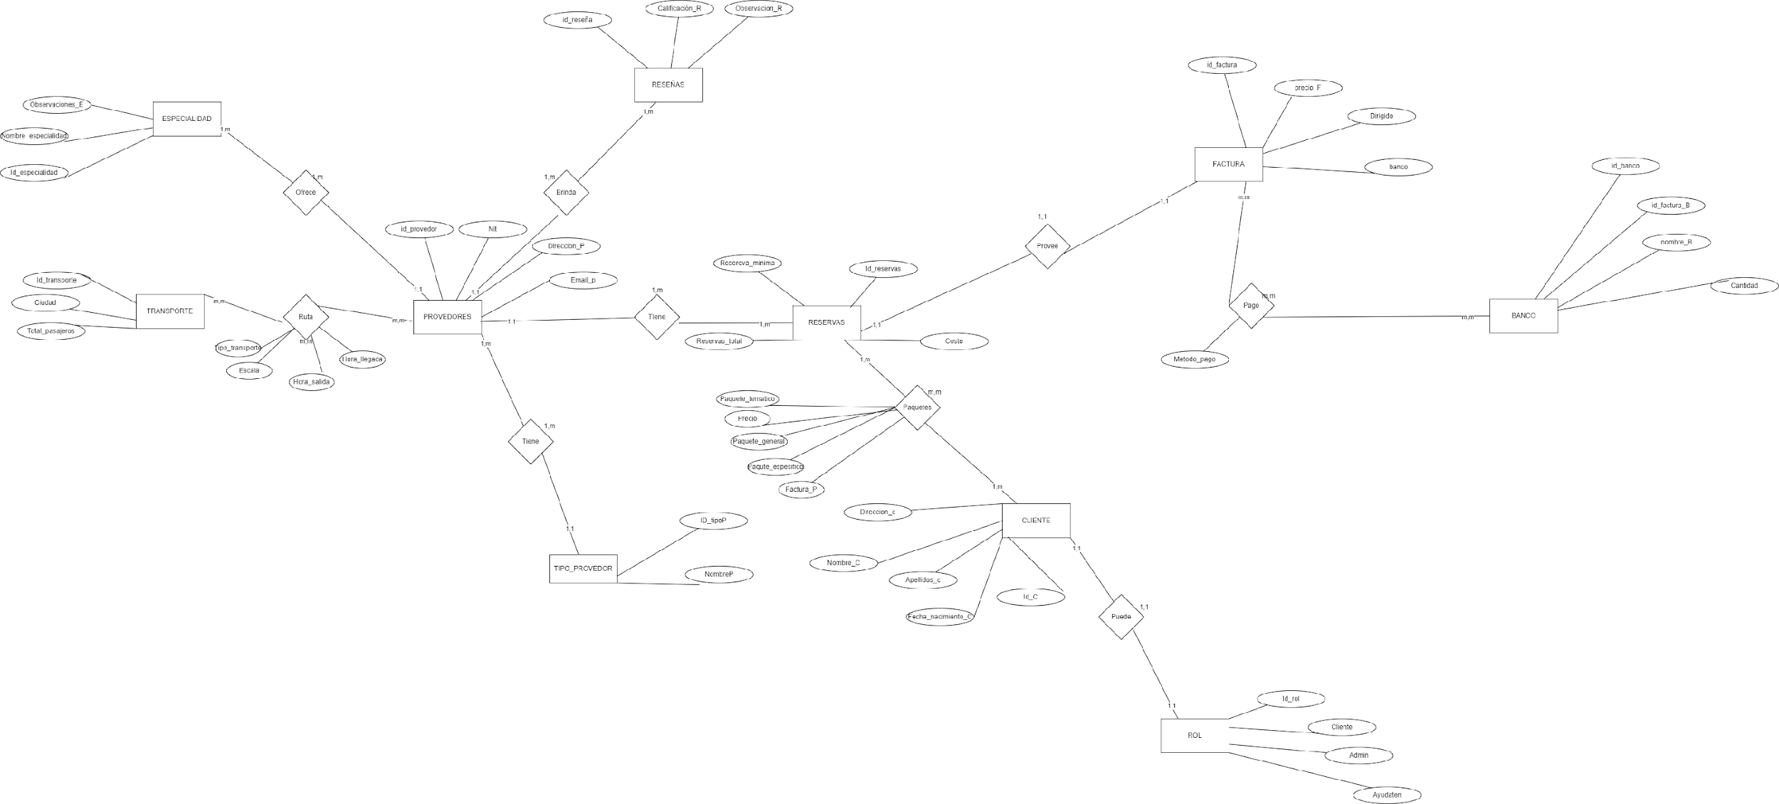
Modelo Entidad MR

Slide 10

Servicio Nacional de Aprendizaje
03
Normalización Modelo MR

Slide 11
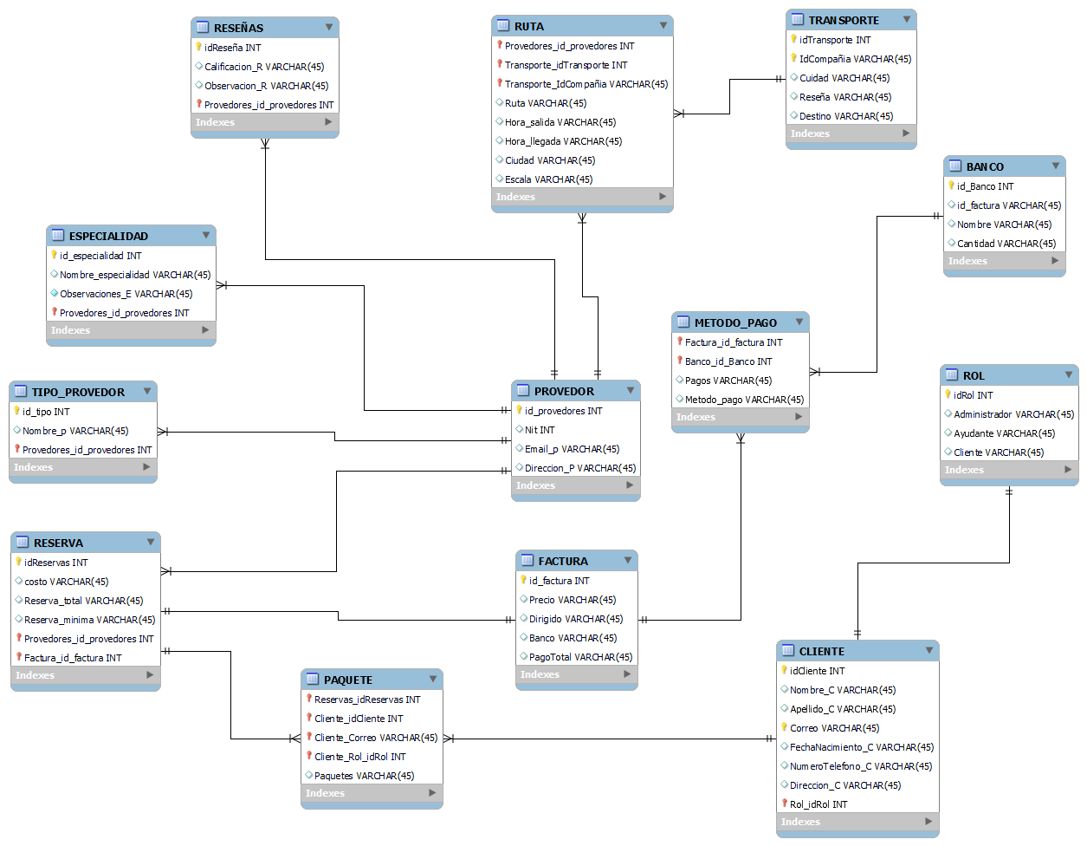

Slide 12
Servicio Nacional de Aprendizaje
04
DICCIONARIO

Slide 13
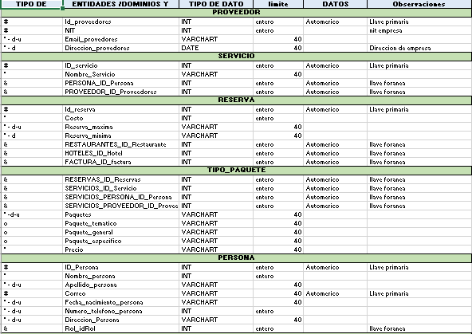
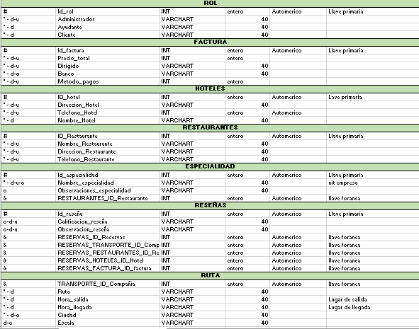

Slide 14
EJEMPLO Titulo 1
Servicio Nacional de Aprendizaje
05
Casos de uso

Slide 15
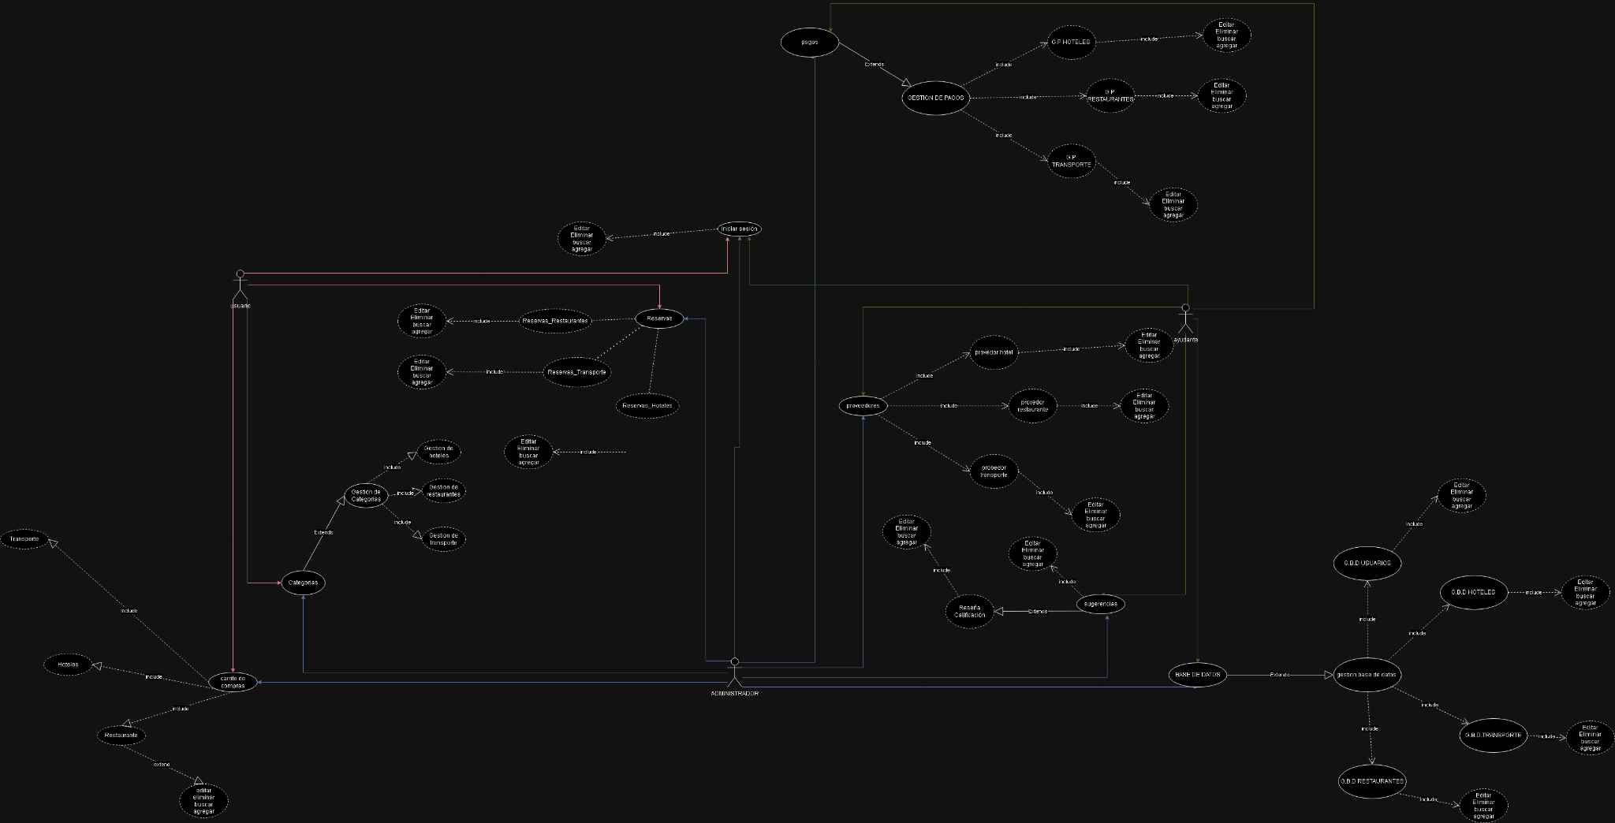
CASOS DE USO
Servicio Nacional de Aprendizaje

Slide 16
EJEMPLO Titulo 1
Servicio Nacional de Aprendizaje
06
UML y DDL

Slide 17
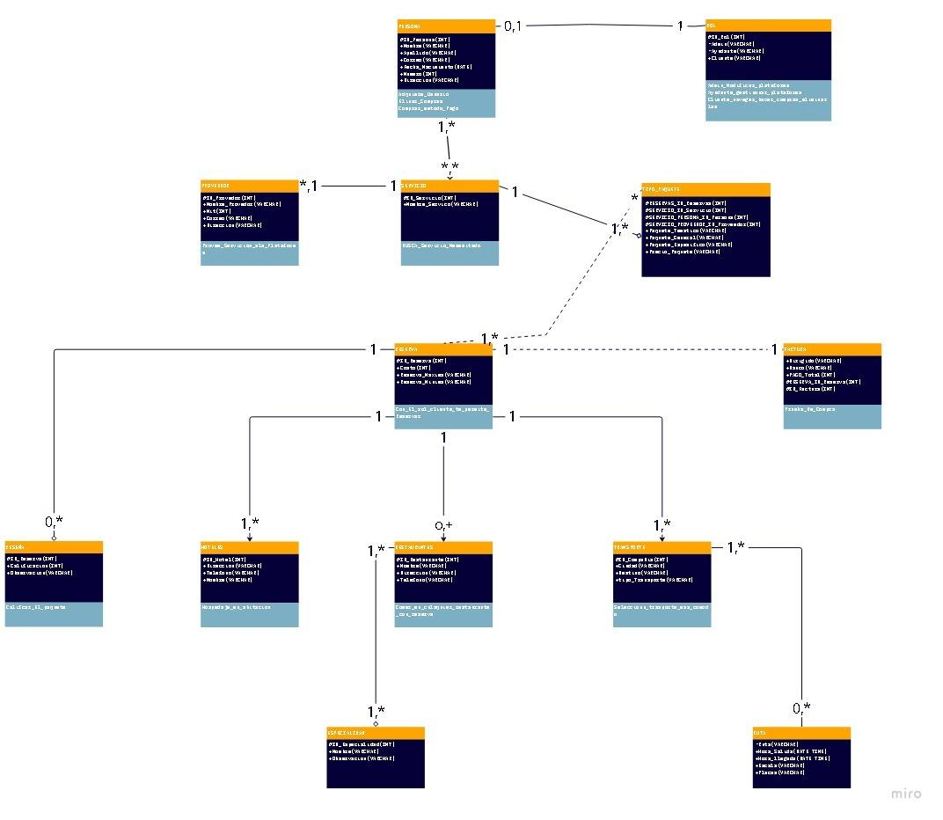
Diagrama De Clases UML
Servicio Nacional de Aprendizaje

Slide 18
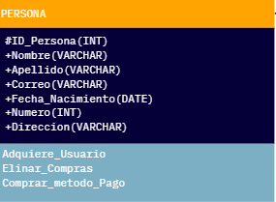
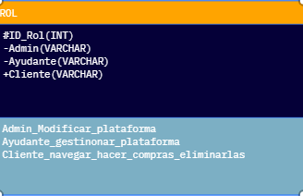
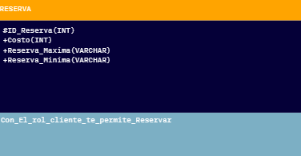
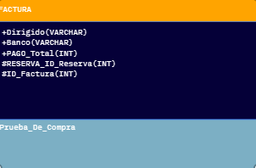
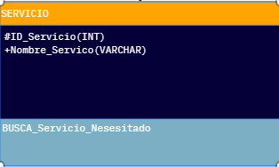

Diagrama De Clases UML
Servicio Nacional de Aprendizaje

Slide 19
EJEMPLO Titulo 1
Servicio Nacional de Aprendizaje
07
Manual tecnico

Slide 20
EJEMPLO Titulo 1
Servicio Nacional de Aprendizaje
08
Manual Usuarios

